Slide 1
PENYAJIAN DATA
(DB156213)
2 SKS (3-0)
Karina Farkha Dina, S.Pi, M.P

Slide 2
PENYAJIAN DATA
Data mentah dapat diperoleh dari populasi atau sampel dengan cara
Pengamatan
Wawancara
kuisioner
Data mentah yang sudah dikumpulkan dan sudah diolah juga perlu disajikan dalam bentuk yang mudah dibaca dan dimengerti oleh si pengambil keputusan
Terdapat dua macam penyajian:
Tabel atau Daftar
Grafik atau Diagram

Slide 3
TABEL
kumpulan angka-angka yang disusun menurut kategori-kategori
Ada berbagai bentuk tabel yang dikenal, yaitu :
1.Tabel satu arah (one way table),
2.Tabel dua arah (two way table),
3.Tabel tiga arah (Three way table).
Beberapa hal yg harus diperhatikan dlm penyajian data dalam bentuk tabel, antara lain :
  Tetapkan judul dari tabel (grafik) harus singkat & jelas
  Cantumkan sumber data scr benar

Slide 4
TABEL BARIS KOLOM
JUDUL TABEL
 | JUDUL KOLOM
JUDUL BARIS
 |  | SEL

Slide 5
TABEL ONE WAY
Yaitu tabel yang memuat keterangan mengenai satu hal atau satu karakteristik saja. Misalnya data Kelimpahan fitoplankton di tambak Sidoarjo Desa Tunggul
Phylum | Kelimpahan Fitoplankton (ind/L)
Chrysophyta | 2015,58
Pyrrophyta | 148,67
Chlorophyta | 483,34
Cyanophyta | 45,3
Jumlah | 2701,89

Slide 6
TABEL DUA ARAH (Two Way Table)
tabel yang menunjukkan hubungan dua hal atau dua karakteristik yang berbeda. Misalnya data Kelimpahan fitoplankton di tambak Sidoarjo Desa Tunggul Dan Desa Sengon
Phylum | Kelimpahan Fitoplankton (ind/L)
 | Desa Tunggul | Desa Sengon
Chrysophyta | 2015,58 | 2305,35
Pyrrophyta | 148,67 | 209,67
Chlorophyta | 483,34 | 431,66
Cyanophyta | 45,3 | 65,67
Jumlah | 2701,89 | 3012,35

Slide 7
TABEL 3 ARAH (THREE WAY TABLE)
tabel yang menunjukkan hubungan tiga hal atau tiga karakteristik yang berbeda. Misalnya data Kelimpahan fitoplankton di tambak Sidoarjo Desa Tunggul Dan Desa Sengon dengan waktu pengamatan yang berbeda.
Phylum | Kelimpahan Fitoplankton (ind/L)
 | Desa Tunggul |  | Desa Sengon
 | Januari 2015 | Februari 2015 | Januari 2015 | Februari 2015
Chrysophyta | 2015,58 | 2305,35 | 2452,99 | 2136,99
Pyrrophyta | 148,67 | 209,67 | 206 | 128,67
Chlorophyta | 483,34 | 431,66 | 400,34 | 491,67
Cyanophyta | 45,3 | 65,67 | 48,67 | 40
Jumlah | 2701,89 | 3012,35 | 3108 | 2797,33

Slide 8
TABEL KONTINGENSI
Untuk data yang terdiri dari dua faktor, berukuran b x k
b= baris
k= kolom
 | JUDUL KOLOM |  |  | JUMLAH
JUDUL BARIS
 |  | SEL
JUMLAH

Slide 9
TABEL DISTRIBUSI FREQUENSI
BERAT IKAN (Gr) | FREQUENSI
101-110 | 9
111-120 | 15
121-130 | 21
131-140 | 13
141-150 | 9
151-160 | 11
161-170 | 8
Sumber data : .......

Slide 10
GRAFIK DAN DIAGRAM
Terdapat beberapa penyajian data dengan menggunakan tampilan grafik atau diagram.
Penyajian dalam bentuk gambar dapat memudahkan pengambilan kesimpulan dengan cepat.
Grafik
Ada berbagai bentuk grafik yang dikenal, yaitu :
1. Grafik garis (line chart),
2. Grafik Batangan (bar chart),
3. Grafik lingkaran (pie chart),
4. Grafik gambar (Pictogram chart).

Slide 11
Contoh : Diagram Batang

Slide 12
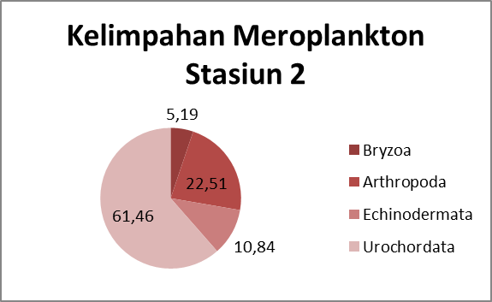
Contoh : Diagram Lingkar

Slide 13
Contoh : Diagram Pastel

Slide 14
TABULASI DATA
Cara menyusun suatu data mentah dapat dilakukan dengan 2 cara, yaitu :
a). Susunan Array
b) Susunan Distribusi Frequensi
TUJUAN DARI PENYUSUNAN DATA MENTAH
berguna agar data mentah dapat dibaca dengan jelas
Data menjadi lebih informatif dan mudah dipahami

Slide 15
SUSUNAN ARRAY
Susunan array adalah suatu teknik untuk menyusun data dengan cara menyusun angka mulai terkecil sampai angka yang terbesar.
Contoh:
Terdapat ukuran anak ikan mas Cyprinus sp (gr)
39 40 40 42 38 38 37 36 36 35 34 36 38 36 41 36 39 45 60 61 35 36 39 45 44 44
Jawab:

Slide 16
SUSUNAN DISTRIBUSI FREQUENSI
  Susunan Distribusi Frequensi adalah
  cara menyusun data dengan cara mengelompokan data ke dalam beberapa kategori yang menunjukan banyaknya data dalam setiap kategori dan setiap data tidak dapat dimasukan ke dalam dua atau lebih kategori.
  Digunakan pada saat data mentah sangat banyak
  Terdapat 2 cara melakukan distribusi frequensi:
  a). Tidak dikelompokkan
  b). Dikelompokkan

Slide 17
Distribusi Frequensi Tidak Dikelompokkan
Contoh Soal:
74 | 74 | 34 | 32 | 34 | 36 | 38 | 39 | 39 | 38
35 | 35 | 74 | 36 | 38 | 36 | 74 | 36 | 39 | 39
74 | 37 | 74 | 35 | 34 | 40 | 32 | 35 | 32 | 74
32 | 74 | 32 | 34 | 32 | 31 | 74 | 33 | 32 | 33
32 | 35 | 37 | 74 | 38 | 38 | 36 | 32 | 51 | 38
Jawab:
Berat Ikan (gr) | Frekuensi

Slide 18
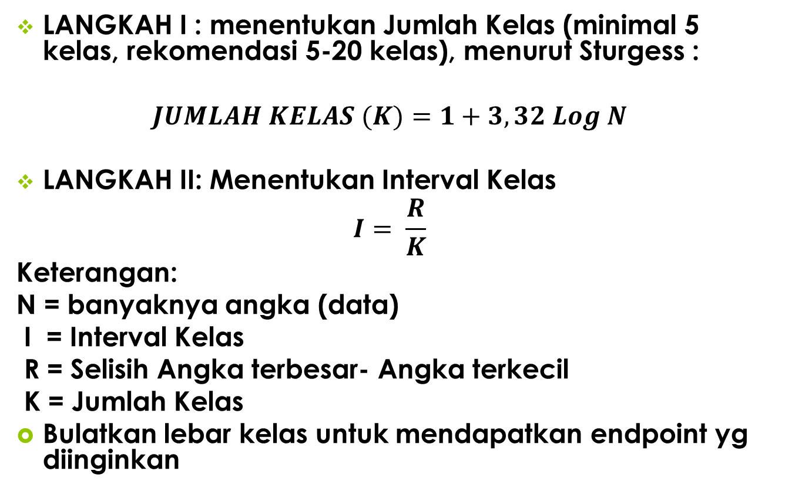
Distribusi Frequensi Dikelompokkan
LANGKAH I : menentukan Jumlah Kelas (minimal 5 kelas, rekomendasi 5-20 kelas), menurut Sturgess :
$$JUMLAH KELAS (K)=1+3,32 Log N$$
LANGKAH II: Menentukan Interval Kelas
$$I= \frac{R}{K}$$
Keterangan:
N = banyaknya angka (data)
I = Interval Kelas
R = Selisih Angka terbesar- Angka terkecil
K = Jumlah Kelas
Bulatkan lebar kelas untuk mendapatkan endpoint yg diinginkan

Slide 19
Contoh Soal :
Berat anak ikan nila (gr) yang ditangkap di Bendungan Karangkates adalah sebagai berikut :
74 | 74 | 34 | 32 | 34 | 36 | 38 | 39 | 39 | 38
35 | 35 | 74 | 36 | 38 | 36 | 74 | 36 | 39 | 39
74 | 46 | 74 | 35 | 34 | 35 | 31 | 55 | 32 | 74
32 | 74 | 32 | 34 | 52 | 32 | 74 | 33 | 32 | 33
62 | 65 | 44 | 74 | 38 | 38 | 36 | 32 | 35 | 38
33 | 63 | 55 | 55 | 33 | 33 | 32 | 45 | 36 | 33
62 | 38 | 63 | 43 | 54 | 32 | 74 | 34 | 74 | 31
74 | 47 | 38 | 32 | 74 | 63 | 33 | 35 | 31 | 35
47 | 36 | 47 | 46 | 48 | 34 | 36 | 51 | 51 | 34
32 | 74 | 38 | 36 | 34 | 74 | 36 | 74 | 32 | 52

Slide 20
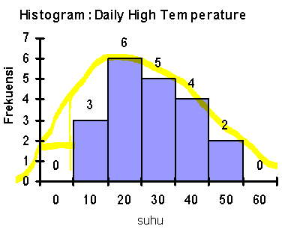
HISTOGRAM
Adalah grafik dari tabel distribusi frekuensi
Interval kelas sebagai sumbu horizontal
Sumbu vertikal menunjukkan frekuensi, frekuensi relatif atau persentase
Kelas
Frekuensi
10 - 20 3
20 - 30 6
30 - 40 5
40 - 50 4
50 - 60 2

Slide 21
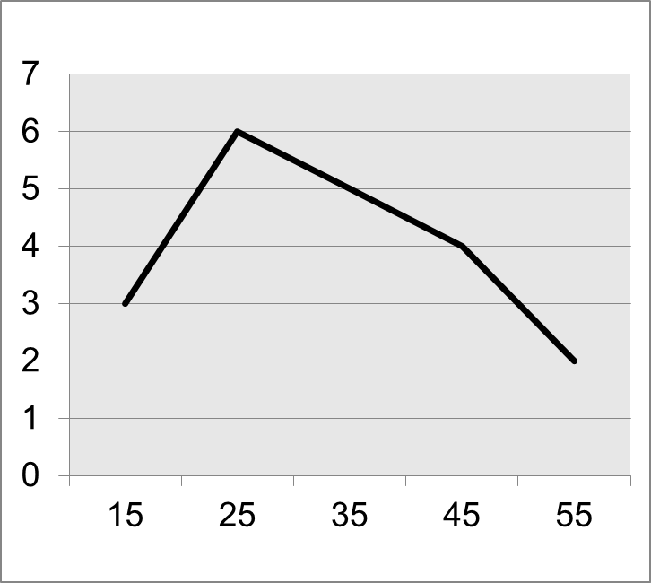
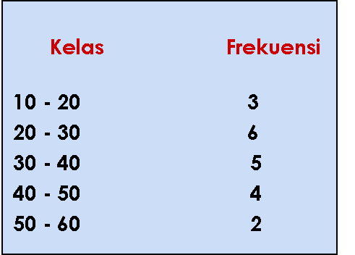
POLYGON
Adalah suatu kurva garis yg menyerupai HISTOGRAM, dimana titik-titik yg dihubungkan oleh garis mrpkan nilai tengah setiap kelas

Slide 22
TUGAS : Berat anak ikan nila (gr) yang ditangkap di Bendungan Karangkates adalah sebagai berikut :
74 | 74 | 34 | 32 | 34 | 36 | 38 | 39 | 39 | 38
35 | 35 | 74 | 36 | 38 | 36 | 74 | 36 | 39 | 39
74 | 46 | 74 | 35 | 34 | 35 | 31 | 55 | 32 | 74
32 | 74 | 32 | 34 | 52 | 32 | 74 | 33 | 32 | 33
62 | 65 | 44 | 74 | 38 | 38 | 36 | 32 | 35 | 38
33 | 63 | 55 | 55 | 33 | 33 | 32 | 45 | 36 | 33
62 | 38 | 63 | 43 | 54 | 32 | 74 | 34 | 74 | 31
74 | 47 | 38 | 32 | 74 | 63 | 33 | 35 | 31 | 35
47 | 36 | 47 | 46 | 48 | 34 | 36 | 51 | 51 | 34
32 | 74 | 38 | 36 | 34 | 74 | 36 | 74 | 32 | 52
35 | 61 | 66 | 74 | 68 | 65 | 35 | 55 | 58 | 34
32 | 32 | 35 | 63 | 31 | 38 | 64 | 32 | 74 | 56
31 | 35 | 31 | 36 | 74 | 66 | 34 | 66 | 58 | 35
36 | 68 | 38 | 35 | 69 | 35 | 69 | 74 | 36 | 31
35 | 74 | 32 | 64 | 36 | 65 | 34 | 31 | 64 | 34
54 | 58 | 74 | 31 | 38 | 31 | 52 | 52 | 74 | 55
36 | 32 | 59 | 74 | 59 | 74 | 34 | 34 | 36 | 34
74 | 31 | 32 | 47 | 31 | 47 | 52 | 55 | 57 | 74
51 | 35 | 38 | 36 | 31 | 55 | 34 | 74 | 36 | 59
36 | 31 | 53 | 74 | 55 | 35 | 50 | 50 | 60 | 73

Slide 23
TERIMA KASIH

